Slide 1
短期经济波动的总需求分析II：
商品市场与货币市场相互影响：IS-LM模型

Slide 2
财政政策
货币政策
国际经济形势
劳动
消费
三驾马车
资本
制度体系
投资
需求侧
供给侧
人力资本
出口
GDP
技术
现实
经济增速
潜在
经济增速

Slide 3
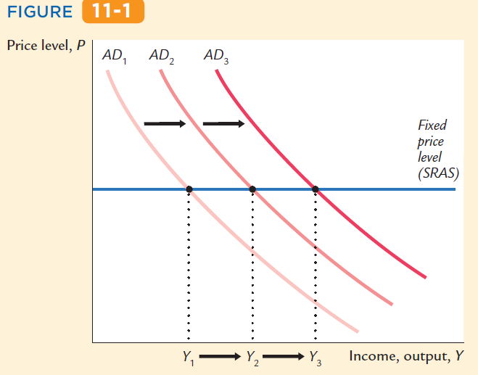

Slide 4
需求侧
供给侧
GDP
现实
经济增速
潜在
经济增速

Slide 5
总收入和总产出是同一个概念
具体的测度是GDP
本章既考虑产品市场，也考虑货币市场，考察两者的相互作用对宏观经济的影响
本章假设供给过剩，价格因此是不变的；或者因为是非常短的时期，价格是不变的。

Slide 6

回顾：总需求（总支出）与均衡总产量
（均衡）总产量的决定:
Y = AD (PE) ≡ C + I + G + NX
Y – 总产量（GDP）；对总产量的实际总支出
AD( PE )– 总需求；对产量的计划总支出
在此前理论中，假设投为自发变量，即资$I=\overline{I}$。
在这一讲，认真考虑投资是如何由货币市场决定的。

Slide 7

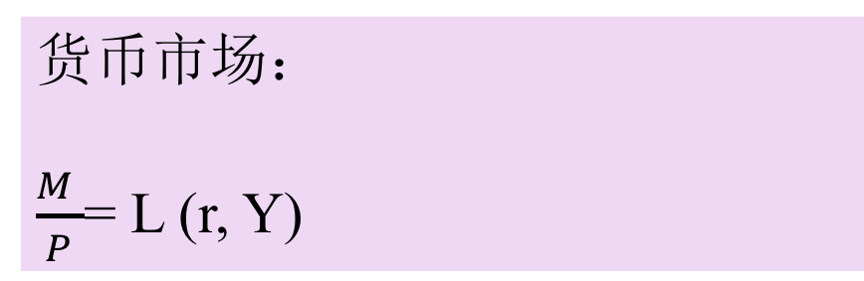
商品市场：
Y = AD (PE)
≡ C（Y） + I (r) + G + NX
总需求
AD或PE
货币市场：
$\frac{M }{P}$= L (r, Y)
$\frac{M }{P}——$实际货币供给
L —— 实际货币需求

Slide 8
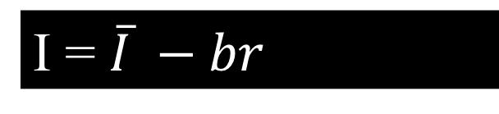

1. 利率对收入的影响：商品市场均衡与IS曲线
Y = C + I + G + NX
C
I
Y
G
NX
r——利率
影响投资的因素
其他因素：技术进步，经济景气
I = I (r), I’(r) <0
$\overline{I}——$自发投资
I = $\overline{I} −br$
b——投资对利率的敏感性

Slide 9


1.1 商品市场上利率对总需求的影响
$$Y =AD$$
$$AD=C (Y) + I (r) + \overline{G} + \overline{NX }$$
$Y =A (Y,r)$
$Y =Y(r)$——均衡总产量或总收入
$Y\text{——}$总产量或总收入
AD——总需求或总支出

Slide 10

在$AD=C (Y) + I (r) + \overline{G} + \overline{NX }$中，考虑一个具体的投资函数：
I = I (r) = $\overline{I}$ – br
于是我们有：
$$AD ＝C + I + G + NX = \overline{C} + c\overline{TR} −c\overline{TA}+ cY + \overline{I} – br + \overline{G} + \overline{NX } = \overline{C} + c\overline{TR} −c\overline{TA}+\overline{I}+\overline{G}+\overline{NX }+ cY –br$$
$$= \overline{C} − c(\overline{TA} −\overline{TR})+\overline{I}+\overline{G}+\overline{NX }+ cY –br$$
$$= \overline{C} − c\overline{T}+\overline{I}+\overline{G}+\overline{NX }+ cY –br$$
$$=\overline{A}+ cY – br$$

Slide 11

总之，当I = I （r）和 C = C（Y）时，我们有
Y = AD
AD$=\overline{A}+ cY – br$
整理一下可以得到：
$$Y=\frac{1}{1−c}\overline{A}−\frac{1}{1−c}br$$
其中$\overline{A}$是自发支出
“自发”的意思是指由模型外其他因素决定的，与模型里变量无关。在这里是指与收入或利率无关的支出。

Slide 12
1.2 IS曲线与商品市场均衡
上面的分析显示，总产量或者总收入决定于总需求，因此利率通过影响投资而影响收入：
r ↑➔ I ↓ ➔ AD ↓ ➔ Y ↓
由此得到
Y = Y （r）
这种影响可以用曲线显示在坐标系里，我们称之为IS曲线。
为什么叫IS曲线？
r
IS
Y

Slide 13

1.2 IS曲线与商品市场均衡
当Y = AD时，商品市场是均衡的。
同时我们知道，
Y $≡$ C + S + T
AD $≡$ C + I + G + NX
因此当Y=AD时有：
I + NX = S + (T-G)
I + NX ——广义的投资（对内和对外），$I_{N}$
S + (T-G)——国民储蓄，$S_{N}$
$I_{N}$=$S_{N}$

Slide 14

1.2 IS曲线与商品市场均衡
如果是两个部门，NX=0，T=0，G=0，商品市场均衡公式就更简化了。
当Y=AD时有：
I + NX = S + (T-G) ➔ I =S
或者说
$I_{N}$=$S_{N}$ ➔ I = S
结论：
商品市场的均衡意味着投资和储蓄的相等，即全部的储蓄都转化为投资。
商品市场均衡时，利率影响总收入（或总产出）的曲线称之为IS曲线。

Slide 15
r
Y=AD
I=S
Y>AD
I<S
A
r₀
B
Y<AD
I>S
C
IS₀
Y
Y_{C}=Y_{A} ➔ C_{C}=C_{A}
r_{C}<r_{A} ➔ I_{C}>I_{A}
AD_{C}>AD_{A} = Y_{A}=Y_{C}
AD_{C}>Y_{C}

Slide 16
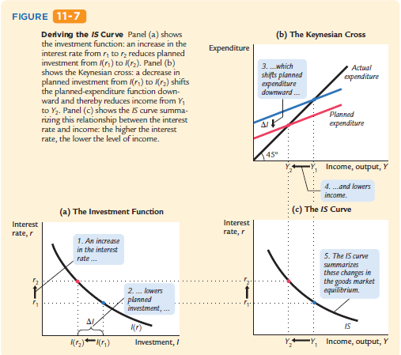

Slide 17

1.3 IS曲线的性质之一：斜率
IS曲线引起我们关注的因素之一是斜率——当利率下降时，其对收入的刺激作用有多大？
这取决于两个因素：
乘数大小（$\frac{1}{1−c}$）：
乘数越大，则利率引起的投资变化对收入的影响就越到，考虑到利率在纵轴上，这意味着IS曲线的斜率绝对值越小，IS曲线越平缓
投资对利率的敏感性（b）:
投资对利率越敏感，则利率变化带来的投资变化越大，从而对收入的影响也就越大，因而表现在IS曲线上就越平缓。

Slide 18



Y = Y （r）
或
$Y=\frac{1}{1−c}\overline{A}−\frac{1}{1−c}br$
当b很大时，或者
当c很大时，从而$\frac{1}{1−c}$很大时
r
A
△r
D
当b很小时，或者
当c很小时，从而$\frac{1}{1−c}$很小时
B
C
△Y
IS
Y

Slide 19

1.4 IS曲线的性质之二：位置
从IS曲线的方程
Y = C（Y） + I（r） + G + NX
或者
$Y=\frac{1}{1−c}\overline{A}−\frac{1}{1−c}br$
可以看出，影响其截距由各项自发开支决定。
具体而言，各项增加支出的变化都会导致IS曲线右移。

Slide 20
1.4 IS曲线的性质之二：位置
扩张性的财政政策
在每个一个利率水平下收入增加
而且是按照乘数增加
表现为IS曲线右移
消费开支的增加
出口增加或者进口减少
所谓“扩张性” 是指刺激需求开支

Slide 21
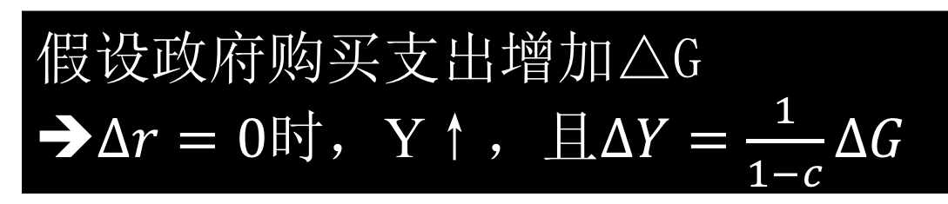

r
$$∆Y=\frac{1}{1−c}∆G$$
A
B
r₀
IS₀
IS₁
Y
假设政府购买支出增加△G
➔$∆r=0$时，Y↑，且$∆Y=\frac{1}{1−c}∆G$

Slide 22
IS曲线小结
IS曲线表示商品市场均衡时收入与利率的组合关系，此时收入或产量是均衡的，即与支出相等。
IS曲线的表示了利率影响收入的因果关系
IS曲线的斜率为负值，表示利率的变化带来收入反方向的变化。r↓➔I↑➔Y↑
IS曲线的斜率决定于投资对利率的敏感性和边际消费倾向（或由其决定的乘数值）。投资对利率变化越敏感，或者边际消费倾向越大，则IS曲线斜率绝对值越小，IS曲线越平缓。其经济含义是利率的变化会带来更大程度的收入变化.
IS曲线的位置由各种自发支出决定。当各项自发支出增加时，IS曲线向右移。

Slide 23
2. 货币市场均衡与LM曲线
IS曲线表明，r ➔ I ➔ Y。因此，我们还必须考虑利率是如何决定的。
显然，利率决定与货币需求和货币供给有关。
2.1 相关概念
货币余额与实际货币余额
流动性
想象这些资产：货币，定期存款，国债，股票，房产
流动性偏好（对货币的需求）

Slide 24
2.2 货币需求的流动性偏好理论
为什么要持有货币（余额）在手中？
持有多少货币（余额）在手中？
货币与利率的关系
一方面，r ➔ L
另一方面，L ➔ r 。（联手货币供给影响；L的变化来自r以外的其他因素）
交易动机
预防动机
投机动机
收入多少（个人？宏观经济？）
利率高低？
价格高低？但是我们后面考虑对实际货币余额需求

Slide 25

货币需求函数
名义货币余额需求$M^{d}$
$M^{d}$ = M (r, Y, P)
实际货币余额需求${(\frac{M}{P})}^{d}$
$${(\frac{M}{P})}^{d}=L(r, Y)$$
一个具体的函数形式
L（r, Y） = kY – hr
k——货币需求对收入的敏感性
h——货币需求对利率的敏感性

Slide 26
r
C
B
L（r, Y₂）
A
L（r, Y₁）
M/P

Slide 27

2.3 货币供给
货币供给为外生变量，即与收入和利率都无关系，不受其影响。
名义货币（余额）供给：$M^{S} = \overline{M }$
实际货币（余额）供给：$\frac{M^{S}}{P} = \frac{\overline{M}}{P}$
(${\frac{M}{P}) }^{s}=\frac{\overline{M}}{\overline{P}}$

Slide 28


r
(${\frac{M}{P}) }^{s}$
$$\frac{\overline{M}}{P}$$
M/P

Slide 29
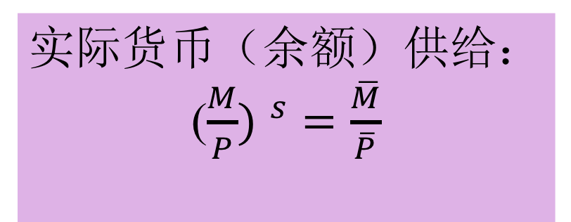


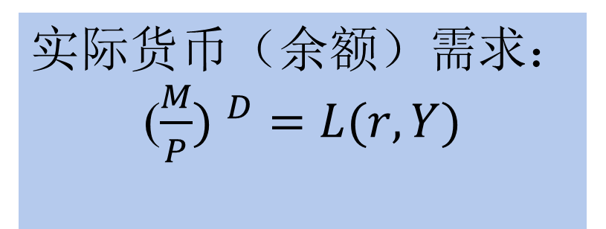
2.4 货币市场均衡与利率决定
实际货币（余额）供给：
(${\frac{M}{P}) }^{s}=\frac{\overline{M}}{\overline{P}}$
货币市场均衡：
$$\frac{\overline{M}}{\overline{P}}=L(r, Y)$$
实际货币（余额）需求：
(${\frac{M}{P}) }^{D}=L(r, Y)$
货币市场均衡例子：
$$\frac{\overline{M}}{\overline{P}}=kY−hr$$

Slide 30




r
(${\frac{M}{P}) }^{s}$
$$r_{1}$$
C
B
$$r_{0}$$
E
L（r, Y₁）
$$\frac{\overline{M}}{\overline{P}}$$
M/P

Slide 31
r
(${\frac{M}{P}) }^{s}$
$$r_{1}$$
B
C
$$r_{0}$$
E
L（r, Y₂）
L（r, Y₁）
$$\frac{\overline{M}}{\overline{P}}$$
M/P

Slide 32







$货币$供应变化带来的均衡变化
r
(${\frac{M}{P}) }^{s}$
$$货币紧缩$$
$$r_{2}$$
C
B
$利率$上涨
$$r_{1}$$
E
L（r, Y₁）
$$\frac{M_{2}}{P}$$
$$\frac{M_{1}}{P}$$
M/P

Slide 33


2.5货币市场均衡与LM曲线
在货币市场均衡中，我们看到收入变化通过影响货币需求而对利率产生的影响：
Y ➔ L (r, Y)➔r
在利率—收入空间中用曲线表现这种关系，我们得到LM曲线。
之所以称之为LM曲线，是因为货币市场均衡是L=M，前者为货币需求，后者为货币供给。
货币市场均衡：
$$\frac{\overline{M}}{\overline{P}}=L(r, Y)$$
货币市场均衡例子：
$$\frac{\overline{M}}{\overline{P}}=kY−hr$$

Slide 34
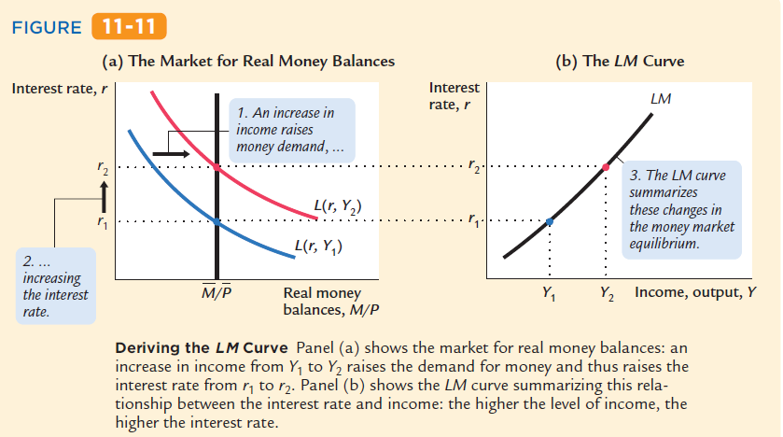
LM 曲线的推导

Slide 35
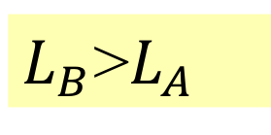
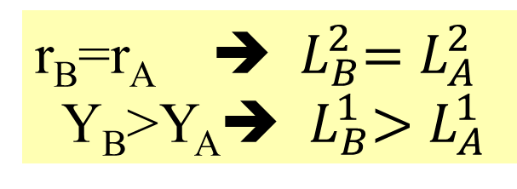
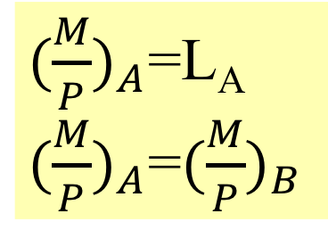
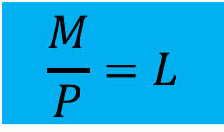
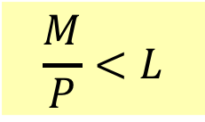
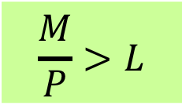
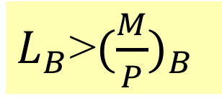
$$\frac{M}{P}>L$$
r
LM
C
r₀
B
$$\frac{M}{P}=L$$
A
$$\frac{M}{P}<L$$
Y
Y
${(\frac{M}{P})}_{A}$=L_{A}
${(\frac{M}{P})}_{A}$=${(\frac{M}{P})}_{B}$
r_{B}=r_{A} ➔ ${ L}_{B}^{2}=L_{A}^{2}$
Y_{B}>Y_{A}➔ ${ L}_{B}^{1}>L_{A}^{1}$
$L_{B}$>${(\frac{M}{P})}_{B}$
$L_{B}$>$L_{A}$

Slide 36


2.6 LM曲线的斜率
为何关注斜率？
一旦总收入或总产量增加，即经济在扩张时，对货币的需求会增加，其他条件不变时，钱显得“不够用”，因此利率上升。程度如何呢？这由斜率决定。
影响斜率的因素
货币需求对利率的敏感性
货币需求对收入的敏感性
$$\frac{\overline{M}}{\overline{P}}=L(r, Y)$$
$$\frac{\overline{M}}{\overline{P}}=kY−hr$$

Slide 37
2.7 LM曲线的位置
影响LM曲线位置的因素
货币供给
货币需求
LM曲线位置的意义
讨论货币政策的变化对经济的影响。

Slide 38
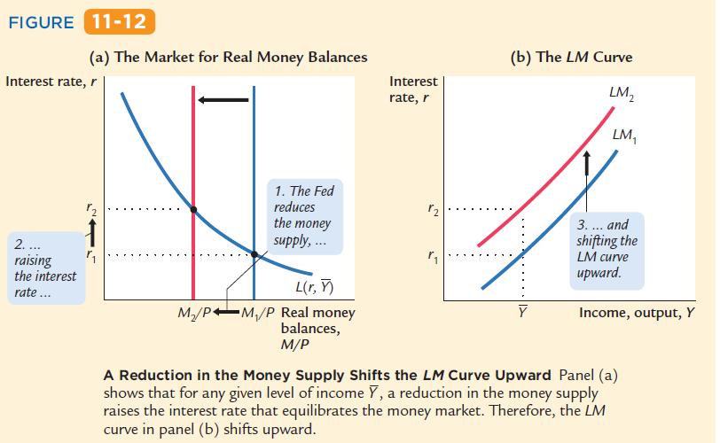

Slide 39
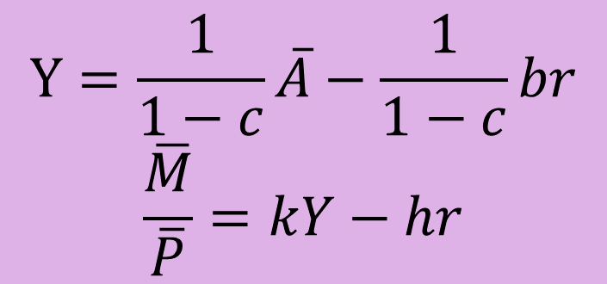

3. 商品市场与货币市场的同时均衡
3.1 均衡
Y = C（Y） + I（r） + G + NX
$$\frac{M}{P}=L（r,Y）$$
商品市场
IS曲线
货币市场
LM曲线
$$Y=\frac{1}{1−c}\overline{A}−\frac{1}{1−c}br$$
$$\frac{\overline{M}}{\overline{P}}=kY−hr$$

Slide 40
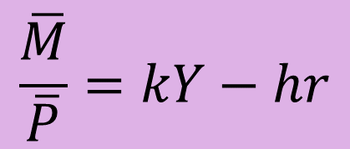
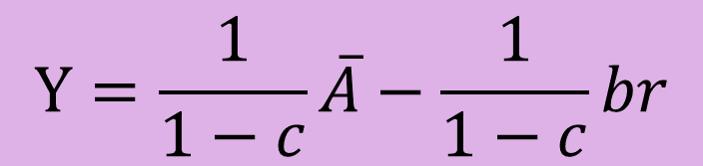




r
$$LM$$
$$\frac{\overline{M}}{\overline{P}}=kY−hr$$
$$r_{0}$$
均衡利率
E
$$Y=\frac{1}{1−c}\overline{A}−\frac{1}{1−c}br$$
IS
$Y_{0}$，均衡收入
$$Y$$

Slide 41
3.2 不均衡的情况与朝向均衡的调整路径
M/P>L
Y>AD
LM
利率
IS
B
M/P>L
Y<AD
A
M/P<L
Y>AD
C
M/P<L
Y<AD
D
收入或产量

Slide 42
调整路径：首先货币市场瞬间均衡，然后商品市场逐渐均衡
IS
LM
Interest rate
M/P>L
Y<AD
A
E
F
G
M/P<L
Y<AD
D
Income

Slide 43
4. 均衡的变化与经济波动
4.1 IS-LM模型中的经济波动
任何影响IS曲线或LM曲线的因素都会导致均衡变化。
IS-LM模型将影响经济波动的各种因素进行了一个分类整理并勾勒了各个变量之间的相互影响机制。
任何外在冲击对宏观经济的影响都可以通过IS-LM分析框架来展开以分析其内在机理。
IS曲线
外在冲击
均衡变化：
利率与收入变化
LM曲线
消费减少或增加
货币扩张或紧缩
企业信心变化
…………..
经济波动

Slide 44
4.2 IS曲线方面的冲击对经济的影响
自发支出影响宏观经济的机制
I↓➔Y↓➔L(r, Y) ↓➔r↓➔I↑➔Y↑➔……
商品市场
货币市场
商品市场

Slide 45







r
$$\frac{1}{1−c}∆I$$
$$LM$$
$$r_{0}$$
E
B
A
$$r_{1}$$
$$∆Y$$
F
IS’
IS
$$Y_{1}$$
$$Y_{0}$$
$$Y$$
如果私人投资减少$∆I$宏观经济带来冲击，会导致总产量减少$\frac{1}{1−c}∆I$

Slide 46
4.2 IS曲线方面的冲击对经济的影响
自发支出影响宏观经济的机制
自发支出变化影响宏观经济的程度
仍然存在着乘数效应
乘数的大小取决于：边际消费倾向，税率，边际进口倾向，投资对利率的敏感性，货币需求对收入的敏感性和对利率的敏感性
自发支出变化对经济的影响出现了挤出效应，从而乘数作用变小：自发支出的增加在促进收入增加时带来利率上升，从而又部分地挤出了私人投资。
I↓➔Y↓➔L(r, Y) ↓➔r↓➔I↑➔Y↑➔……
商品市场
货币市场
商品市场

Slide 47
4.3 LM曲线方面的冲击对经济的影响
货币政策影响宏观经济的机制
货币政策影响宏观经济的程度
可以参照上一章的自发支出乘数定义来计算货币政策乘数——测度货币供应量没增加一单位所带来的均衡收入的增加，可以写成△Y/△M。
货币政策乘数测度了货币政策影响经济的程度，这取决于：边际消费倾向，税率，边际进口倾向，投资对利率的敏感性，货币需求对收入的敏感性和对利率的敏感性。
M↑➔r↓➔I↑➔Y↑➔L(r, Y)↑➔r↑➔I↓➔Y↓➔…
货币市场
商品市场
货币市场
商品市场

Slide 48








r
$$LM$$
$$LM′$$
E
$$r_{0}$$
$$∆Y$$
$$r_{1}$$
A
F
IS
$$Y_{0}$$
$$Y_{1}$$
$$Y$$
如果央行采取扩张性货币政策，让货币量增加：M ↑➔ r ↓➔ I↑ ➔ Y↑。
此时，投资增加$∆I$，而总产量增加$∆Y$=$\frac{1}{1−c}∆I$

Slide 49

5. 从IS-LM模型到AS-AD模型
5.1 从IS-LM曲线到AD曲线
回顾：
Y = C（Y） + I（r） + G + NX
$$\frac{M}{P}=L（r,Y）$$
Y = AD (P)
IS和LM曲线的交点所决定了两个市场同时均衡时的总需求，该总需求决定了均衡总收入。
因此，IS-LM模型是解释总需求决定的理论。
显然，这个总需求是一般物价的函数。这样我们就得到了总需求函数或者总需求曲线。

Slide 50






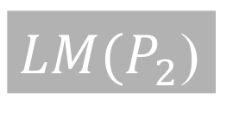




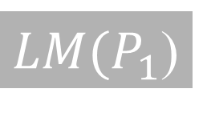
r
$LM(P_{1}$)
$LM(P_{2}$)
E
$$r_{1}$$
F
$$r_{2}$$
IS
P
$$Y_{1}$$
$$Y_{2}$$
$$Y$$
$${P }_{1}$$
A
$${P }_{2}$$
B
$$Y_{1}$$
$$Y_{2}$$
$$Y$$

Slide 51



5.2 AS-AD模型中的IS和LM曲线
凯恩斯主义方法的AS-AD模型与IS-LM曲线
凯恩斯主义理论中的价格: P =$\overline{P}$
古典主义经济学AS-AD模型与IS-LM曲线
古典主义经济学的假设: Y = $\overline{Y}$ instead of P =$\overline{P}$
IS: Y = C (Y-T) + I (r) + G + NX
LM: M/P = L (r, Y)
AD曲线
AS side: P = $\overline{P}$
AS曲线
IS: Y = C (Y-T) + I (r) + G + NX
LM: M/P = L (r, Y)
AD曲线
AS side: Y = $\overline{Y}$
AS曲线

Slide 52
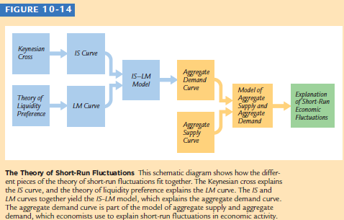

Slide 53
6. IS-LM模型小结
IS-LM模型解释了当生产能力过剩时，来自总需求方面的冲击是如何造成经济波动的
所有的需求冲击都是经由IS曲线和LM曲线中的一个或两个同时变化而传递经济中去的。
扩张性货币政策促使利率下降和收入增加。其他自发性支出的增加起到同样的作用。
扩张性财政政策促使利率上升和收入增加。
各项自发支出的增加对总收入或总产量的影响同样产生乘数作用，但是这个作用要小于单纯的商品市场，原因在于产生了挤出效应。
财政或货币政策对经济影响程度取决于：上一章定义的乘数（或边际消费倾向、税率、边际进口倾向），投资对利率的敏感性，货币需求对收入和对利率的敏感性。

